Slide 1
Universidade Federal de Goiás
Campus Goiânia
Resolução de Problemas por Busca
Vinícius Gabriel Santos
Rafael Quirino
Douglas Pfeifer
Marcos ?

Slide 2
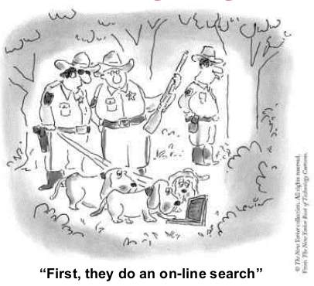
Resolução de problemas por busca

Slide 3
Problem-solving agents
Agentes que estabelecem objetivos (goals)
Uma das formas de se conseguir isso é por meio de busca
O agente deve formular um objetivo, formalizar o problema a partir do objetivo e então buscar pela sequência de ações que levam ao objetivo
Após a busca, o agente deve formular outro objetivo

Slide 4
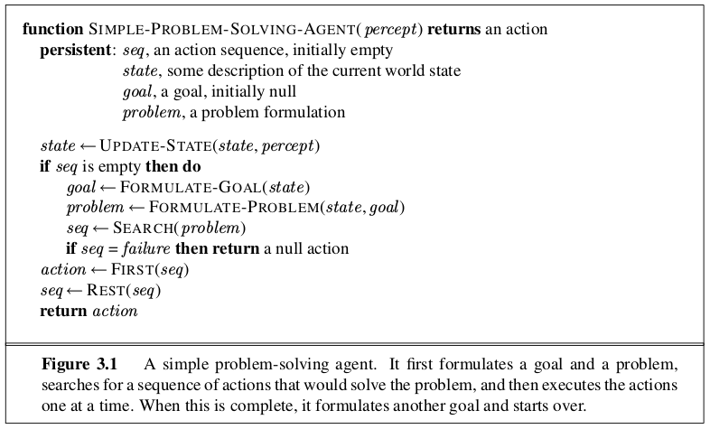
Problem-solving agents

Slide 5
Conceitos importantes
O agente percebe o ambiente por meio de entidades atômicas que denominamos estado
Deve-se definir o problema em termos de:
  um estado inicial no qual o agente começa a busca;
  uma função de transição, que recebe um estado e retorna um conjunto de ações possíveis sobre esse estado;
  Um modelo de transição, que determina o resultado de cada ação, ou seja, o estado resultante da ação aplicada sobre o estado anterior
Juntos, esses componentes definem o conjunto de estados possíveis no ambiente definido pelo problema (state space)

Slide 6
Conceitos importantes
Além do estado inicial, da função de transição e do modelo de transição, precisamos de um teste de objetivo, que nos diz se determinado estado satisfaz o objetivo
É interessante também definirmos uma função custo, que reflita a performance do agente (a eficiência do método escolhido pelo agente para solucionar o objetivo)

Slide 7
Conceitos importantes
O espaço de busca é uma estrutura de dados na forma de uma rede (um grafo ou uma árvore), onde os nós representam estados, e as conexões entre os nós representam as ações que levam a mudança de estado

Slide 8
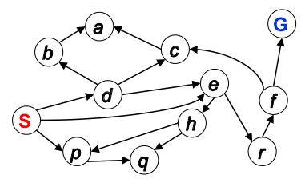
Conceitos importantes

Slide 9
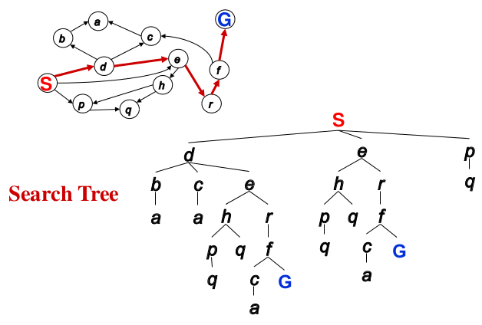
Conceitos importantes

Slide 10
Exemplo
Consideremos o exemplo do aspirador de pó (Capítulo 2).
  Estados : posição do aspirador, posições onde há sujeira
  Estado inicial : qualquer estado
  Ações : esquerda, direita, sugar
  Modelo de transição: esquerda na posição mais a esquerda (ou direita respectivamente) ou sugar em local já limpo não alteram o estado
  Teste de objetivo : se todas as posições estão limpas

Slide 11
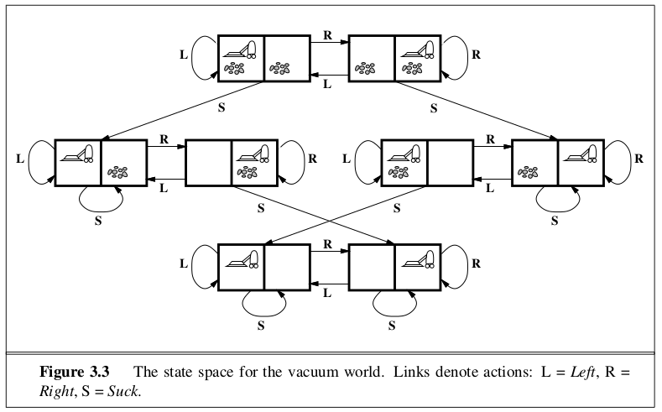
Exemplo

Slide 12
Detalhes
O estado de busca pode ser infinito (ou mesmo inimaginavelmente grande), fazendo com que buscas em profundidade devam ser limitadas
Loops podem deixar infinitos espaços de buscas finitos, ou podem levar a estagnações (ciclos) no espaço de busca

Slide 13
Performance
Algoritmos de busca podem ser avaliados em termos de :
Completude : o algoritmo garante encontrar a solução quando ela existe ?
Otimalidade : o algoritmo garante encontrar a melhor solução ?
Tempo : quanto tempo a busca leva ?
Espaço : quanta memória ela gasta ?

Slide 14
Performance
Dois fatores são cruciais na determinação da complexidade de busca :
  Branching factor (fator de ramificação)
    - número máximo de sucessores de um estado
  Depth (profundidade)
    - profundidade mínima para se encontrar um nó com um estado que satisfaça o objetivo

Slide 15
Performance
Tempo é normalmente medido pelo número de nós gerados (expandidos) durante a busca
Espaço é geralmente medido pelo número de nós guardados em memória, ou pela natureza das estruturas de dados utilizadas na busca
Buscas (especialmente as cegas) são caras computacionalmente, tanto pela natureza assintótica dos algoritmos, quanto pelo tamanho dos espaços de busca

Slide 16
Estratégias de Busca
BFS – Busca em Largura
Uniform-cost Serch – Busca de custo Uniforme
DFS – Busca em Profundidade

Slide 17
BFS
O que é?
Utilizações?
Busca em Largura?

Slide 18
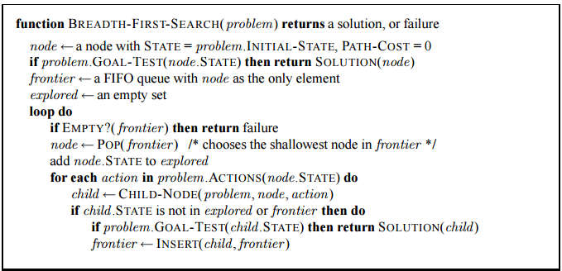
BFS – Pseudo-Código

Slide 19
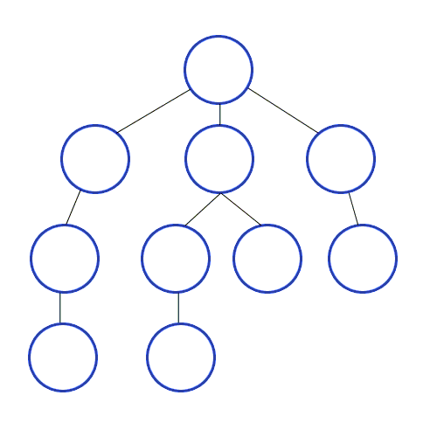
BFS

Slide 20
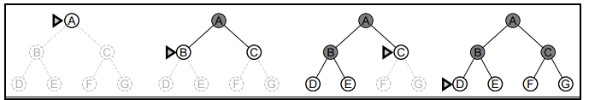
BFS
Como funciona?

Slide 21

BFS
Complexidade
Exponencial
Pode ser um Problema?

Slide 22
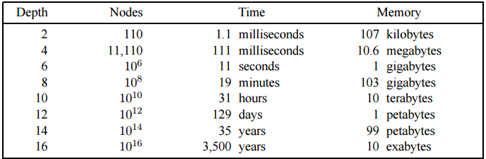
BFS

Slide 23
Uniform-cost Search
O que é?
Utilizações?

Slide 24
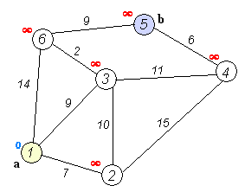
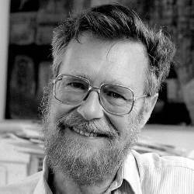
Uniform-cost Search
  Busca de Custo Uniforme, mais conhecido como Algoritimo de Dijkstra

Slide 25
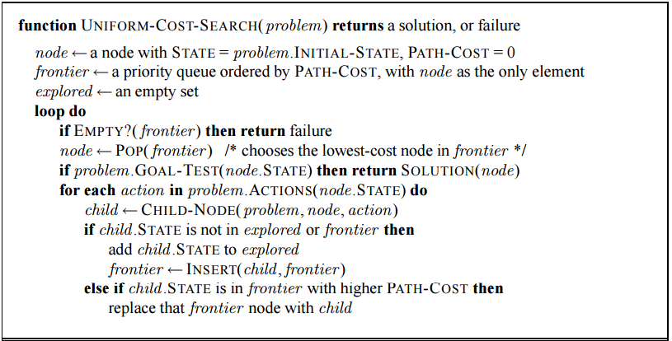
Uniform-cost Search

Slide 26
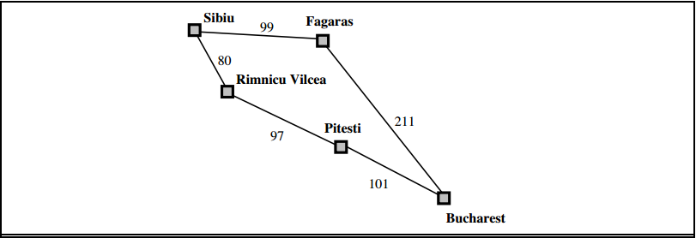
Uniform-cost Search

Slide 27
DFS
O que é?
Utilizações?
Busca em Profundidade?
Como funciona?

Slide 28
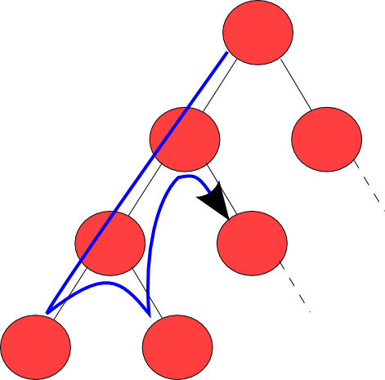
DFS

Slide 29
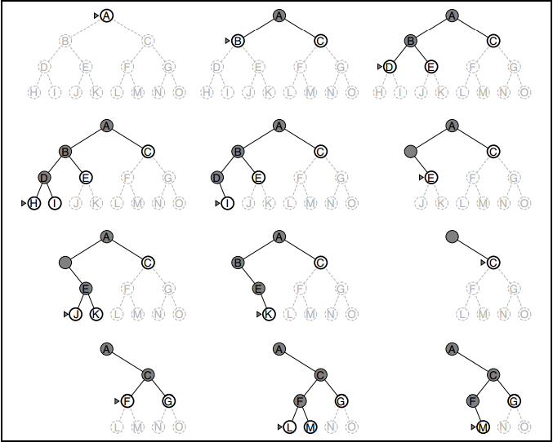
DFS

